Slide 1
Studie Kapsch BusinessCom Trendy a výzvy ICT ve střední a východní Evropě a Turecku Specifika českého trhu

Slide 2
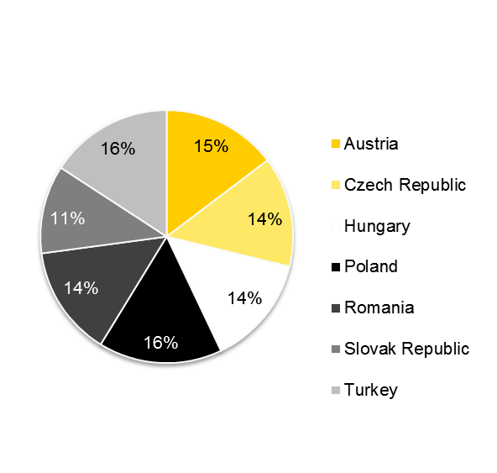
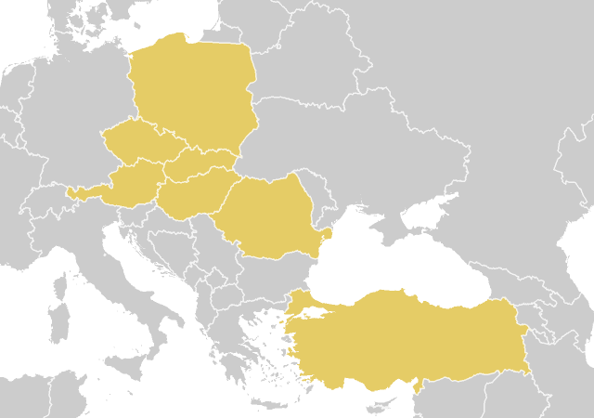
Základní informace
Vzorek
Výzkum prováděl
Období: říjen až prosinec 2013
Země:
Česká republika
Maďarsko
Polsko
Rakousko
Rumunsko
Slovensko
Turecko
 |  | N | %
 | Rakousko | 130 | 15%
 | Česká republika | 125 | 14%
 | Maďarsko | 125 | 14%
 | Polsko | 140 | 16%
 | Rumunsko | 125 | 14%
 | Slovensko | 100 | 11%
 | Turecko | 140 | 16%
 | Celkem | 885 | 100%

Slide 3
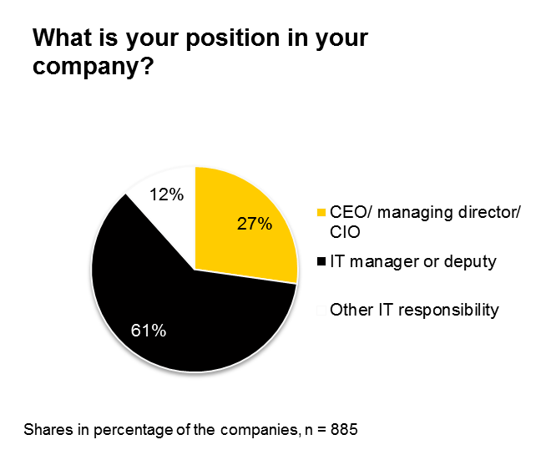
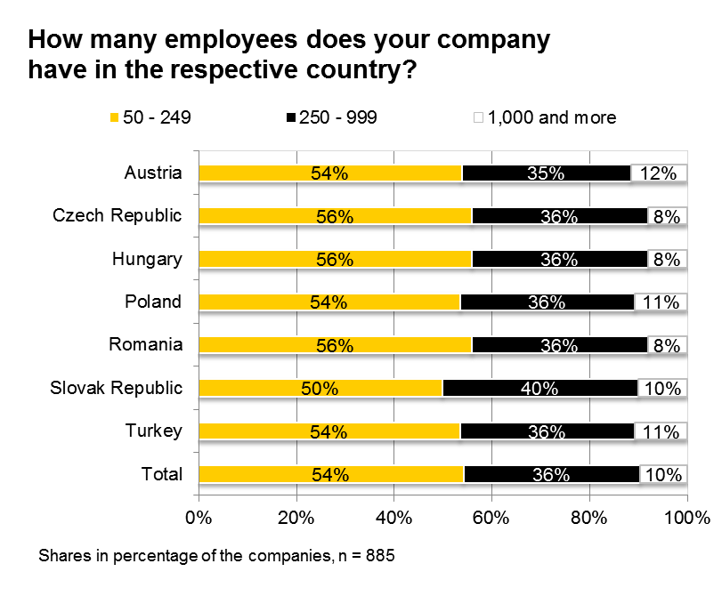
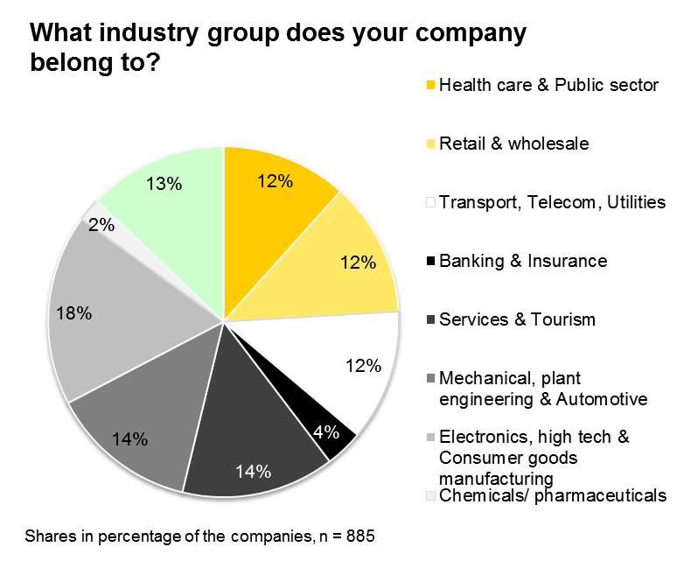
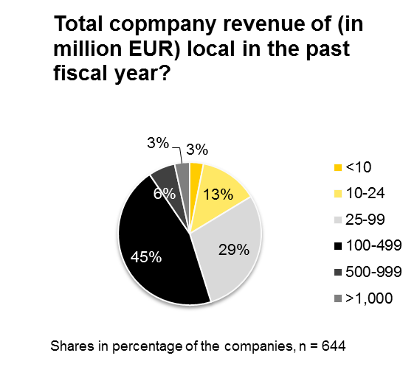
Reprezentativní vzorek
Počet respondentů (N=885)
Velikost společnosti (podle počtu zaměstnanců)
Odvětví
Velikost společnosti (podle ročního obratu)

Slide 4
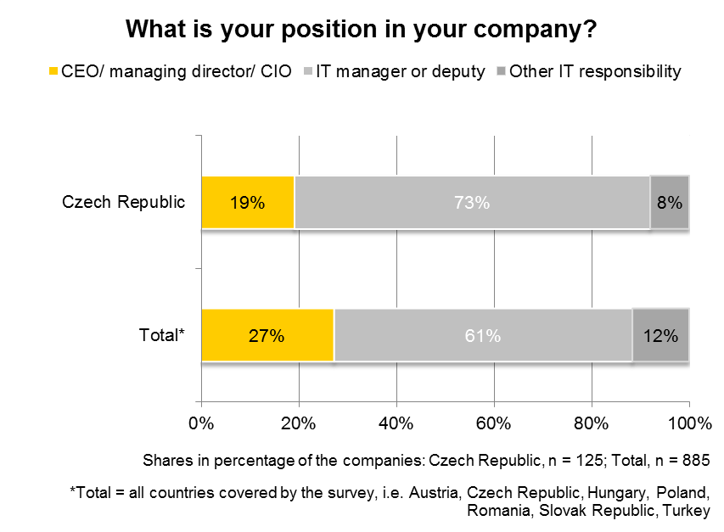
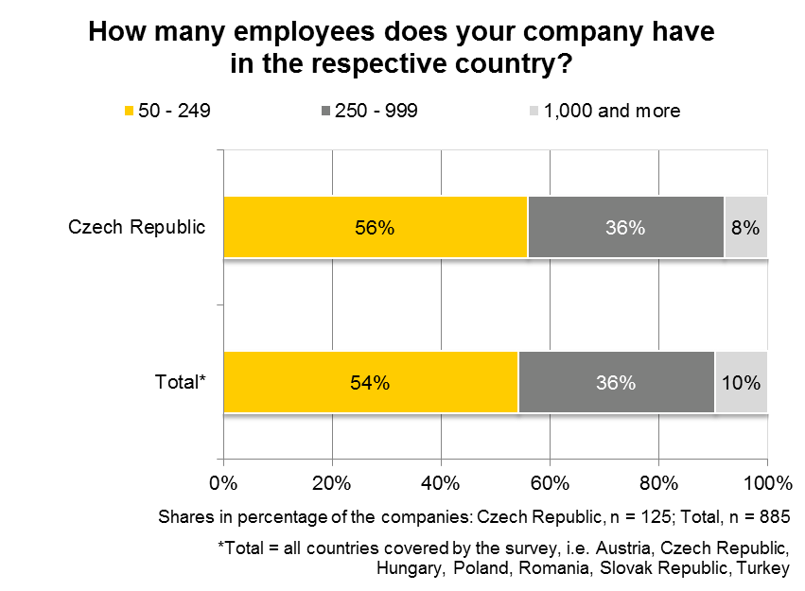
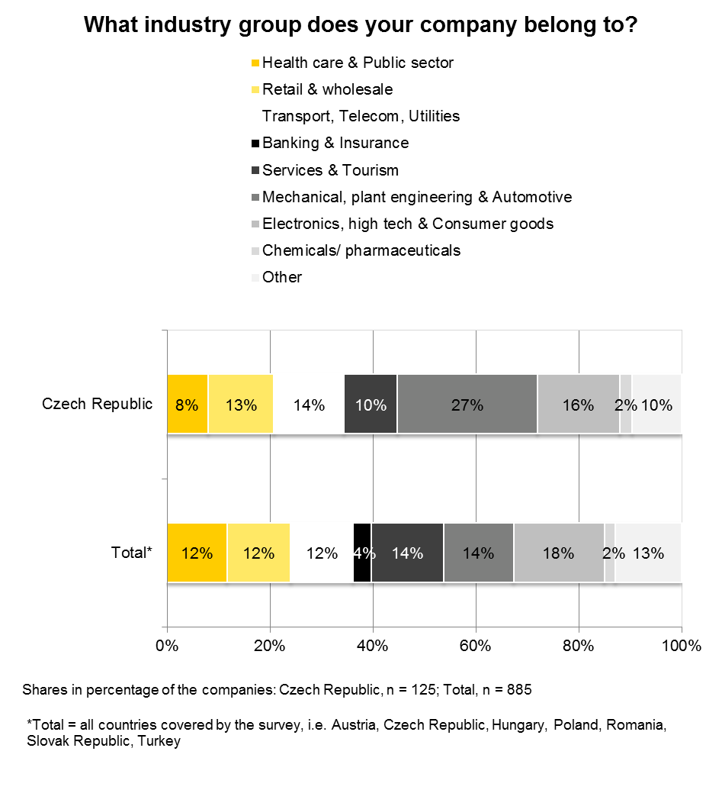
Vzorek v České republice
Kontaktní osoba
Velikost společnosti
Odvětví

Slide 5
Témata
Rozpočet na IT
Outsourcing IT
Výzvy v ICT
Cloud (veřejný, privátní, lokální vs. globální poskytovatelé)
Virtualizace (servery, sklady, desktopy,…)
Jednotná komunikace (UC)
Videokonference
Enterprise Search
Předpokládaný růst objemu dat
Mobilní přístup k podnikovým aplikacím
BYOD
Bezpečnostní úsilí (rozpočet a čas)
Externí audity

Slide 6
Kapsch BusinessCom v regionu střední a východní Evropy

Slide 7
Kapsch BusinessCom v regionu střední a východní Evropy
 | Rakousko
 | Široké portfolio Dobře etablovaný jako outsourcingový partner (s významnou mírou růstu) Silná pozice v oblasti cloud computingu a sdílené infrastruktuře (earthDATAsafe) Partnerství s předními poskytovateli technologií
 | Maďarsko | Rumunsko | Polsko | Česká republika | Slovensko | Turecko
Založeno | 1991 | 2009 | 1993 | 1992 | 1994 | 2013
Zaměstnanců | 52 | 96 | 118 | 61 | 19
 | Dobře etablovaný v sítích a hlasových službách | Jeden ze tří největších systémových integrátorů Úspěšná integrace Squario Dobrý výkon u Mezinárodního doručovacího centra Silný ve službách workspace/klient a podnikových řešení | Rostoucí obrat a podíl na trhu Všechny společnosti Kapsch úspěšně zavedeny | Úspěšná integrace společnosti Data Storage Silný v řešení pro datová centra Všechny společnosti Kapsch úspěšně zavedeny | Strategie „následuj zákazníka“ Synergie s Českou republikou | Spuštěny první projekty Strategická kooperace s Bimsa-Sabancı
Projekty | Telekomunikační jádrová síť pro MVM Net | Rompetrol, Volksbank, Unicredit | Virtuální desktop řešení pro Starter | Česká pošta | Mondi (terénní služby)

Slide 8
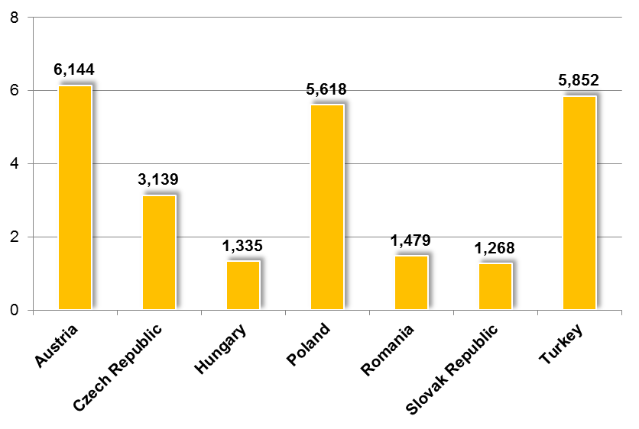
IT trhy v regionu střední a východní Evropy +Turecku
Velikost trhů v milionech EUR
Zdroj:

Slide 9
Celkové výsledky v detailech

Slide 10
Vývoj IT rozpočtů: Stabilní růst
Za poslední tři roky:
34%
společností zaznamenalo zvýšení IT rozpočtu
(u 60% zůstal stabilní)
Příští tři roky:
36%
společností předpovídá navýšení IT rozpočtu
(u 61 % zůstane stabilní)
Pořadí
1 | Turecko | 40%
2 | Česká republika | 38%
3 | Polsko | 35%
4 | Rumunsko | 34%
5 | Maďarsko | 33%
6 | Rakousko | 32%
7 | Slovensko | 26%
1 | Rumunsko | 45%
2 | Turecko | 40%
3 | Rakousko | 38%
4 | Maďarsko | 36%
5 | Česká republika | 32%
6 | Polsko | 31%
7 | Slovensko | 27%

Slide 11
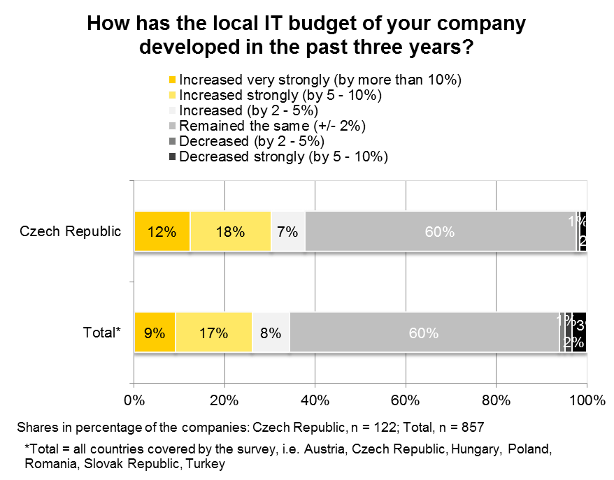
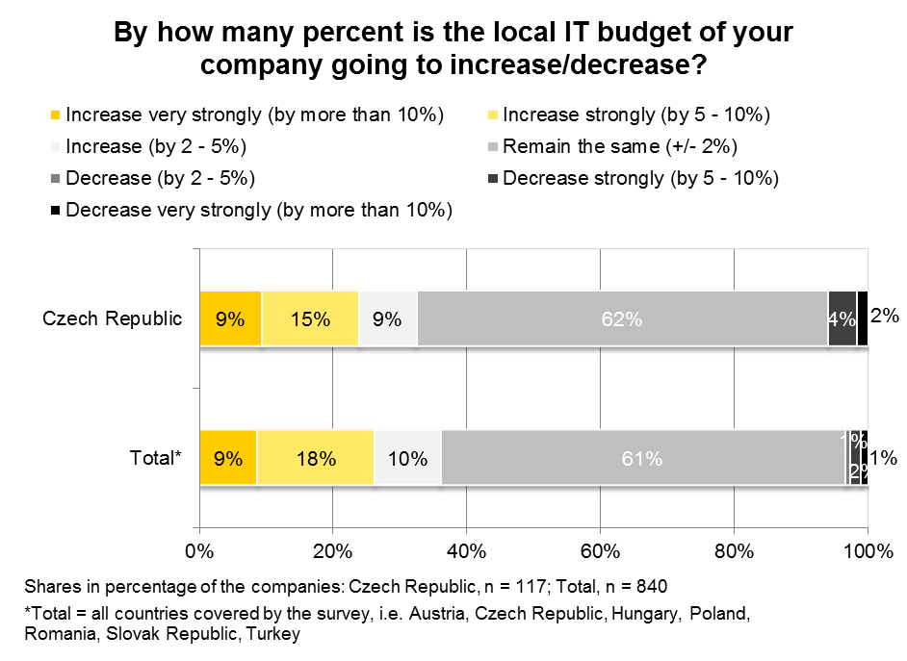
Rozpočty na IT v České republice
Vývoj v posledních třech letech výrazně převyšuje mezinárodními trendy (30% „velmi silný“ a „silný“ nárůst rozpočtu)
Budoucí očekávání nejsou tak optimistická jako v jiných zemích, stále se ale očekává růst.

Slide 12
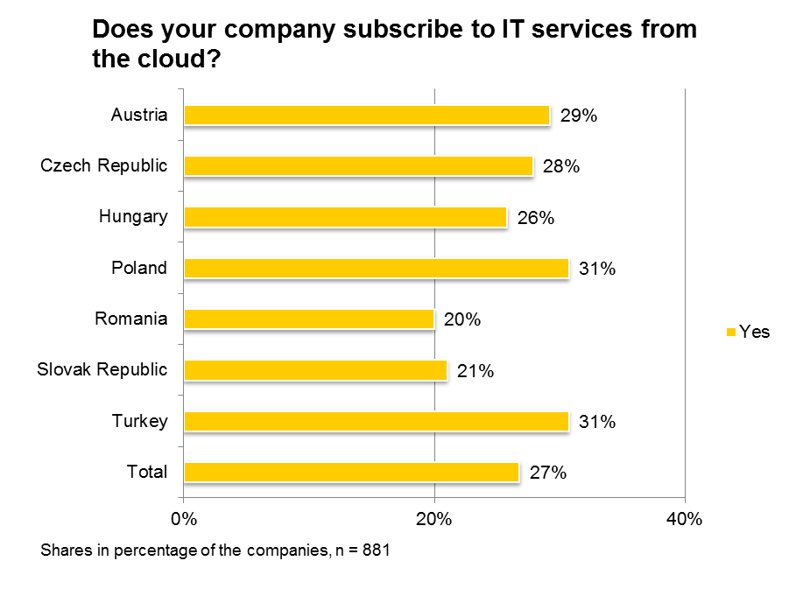
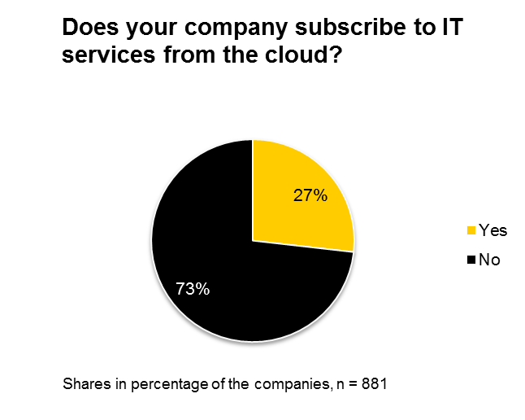
Cloudové služby
Turecko a Polsko jsou „top cloud národy“. Česká republika patří k nadprůměru.
Velký potenciál
73 % organizací nevyužívá cloudové služby vůbec. (Větší společnosti vykazují vyšší penetraci cloudu než menší).

Slide 13
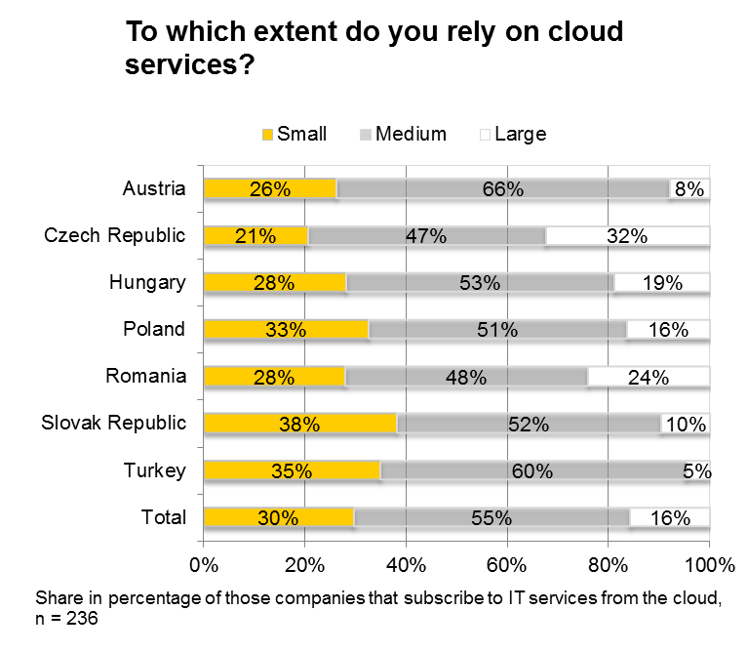
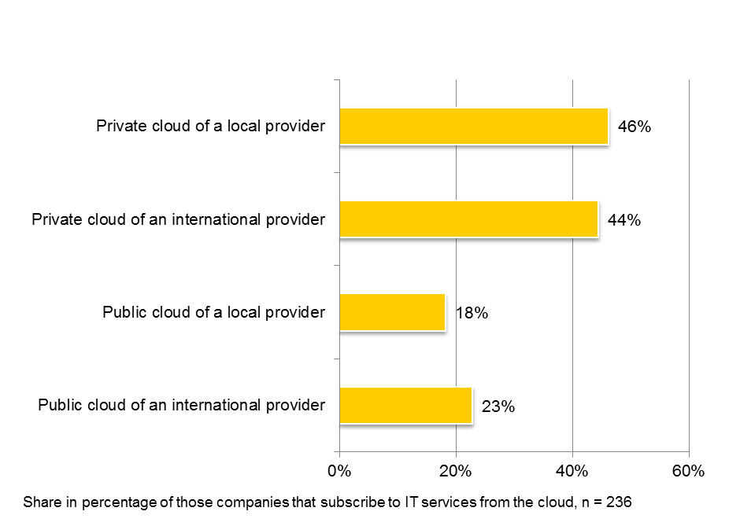
Cloudové služby II
Druh cloudu
Pouze malé procento firem spoléhá na cloudové služby ve velkém měřítku.
Soukromé cloudy vykazují nejlepší hodnoty. Preferováni jsou místní poskytovatelé. (Větší/mezinárodní společnosti spíše spoléhají na mezinárodní dodavatele; 72 %)

Slide 14
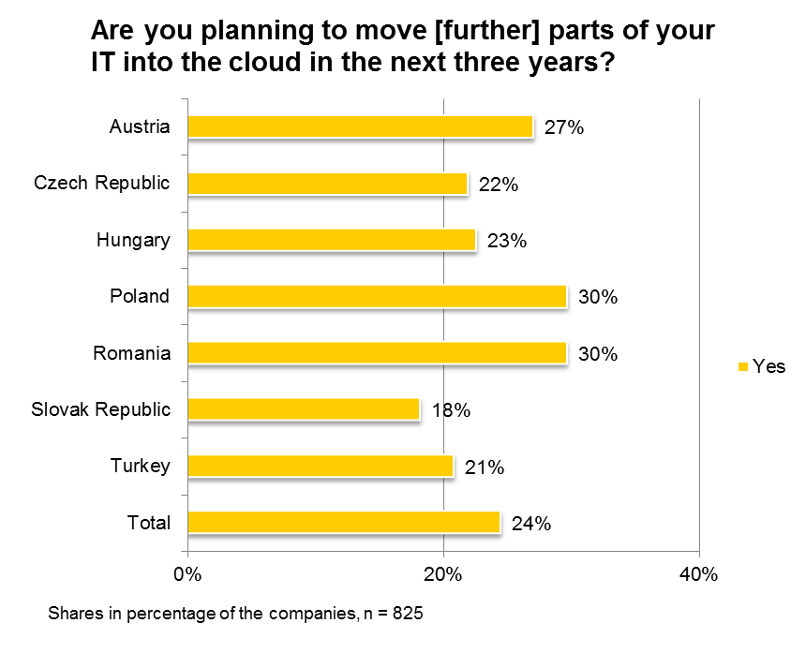
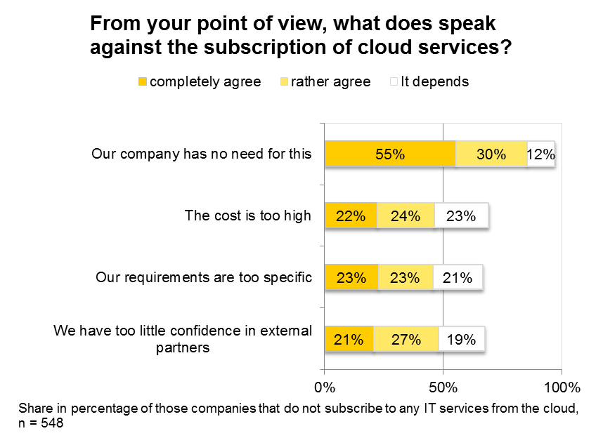
Cloudové služby III
Plány na přesun dalších částí IT do cloudu
Polsko a Rumunsko s nejvyššími hodnotami. V průměru pouze 24 %.
Většina společností necítí potřebu pro využívání cloudových služeb.

Slide 15
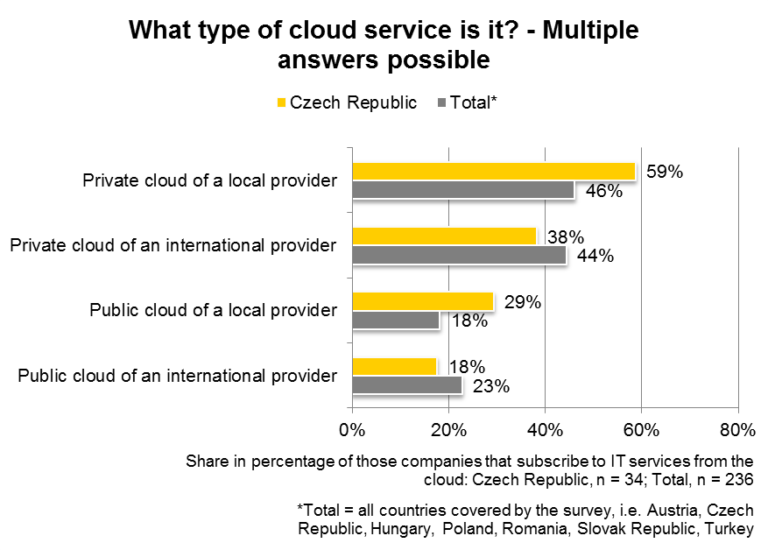
Penetrace cloudu
České firmy preferují místní poskytovatele soukromých a veřejných cloudů.

Slide 16
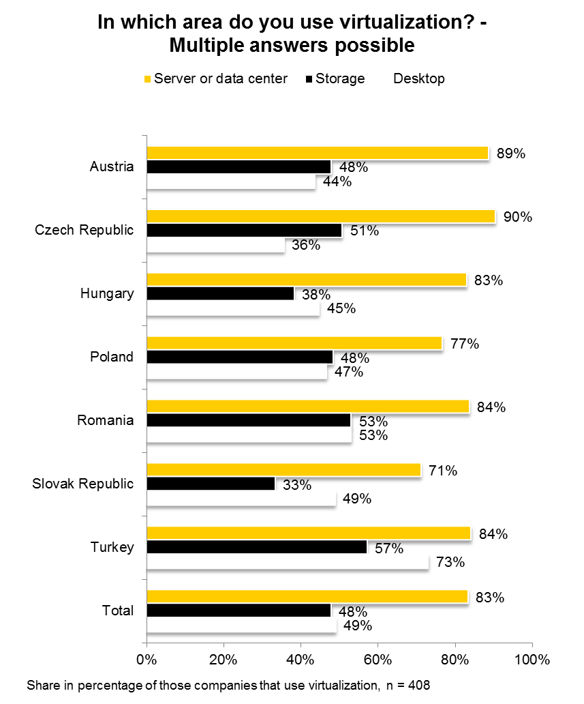
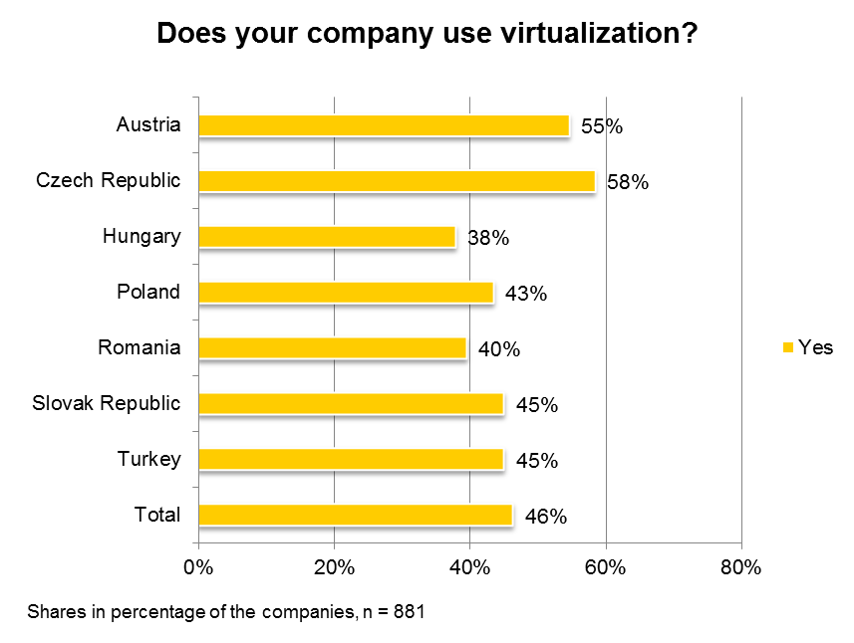
Virtualizace je již standardem
Nejvyšší hodnoty v Rakousku a České republice.
Turecko má velmi vysokou míru virtualizace desktopů.

Slide 17
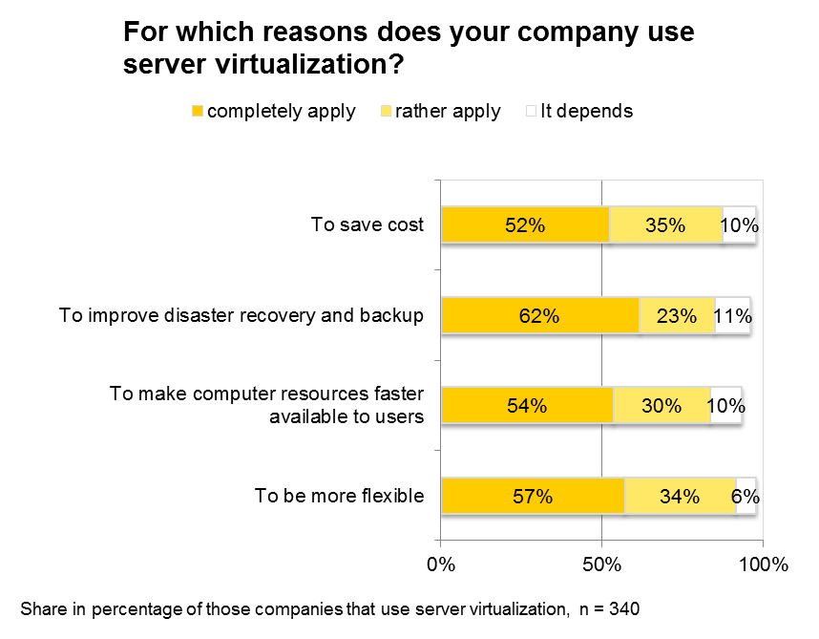
Hlavním důvodem pro virtualizaci serverů …
… je obnova dat při nenadálé události a zálohování.

Slide 18
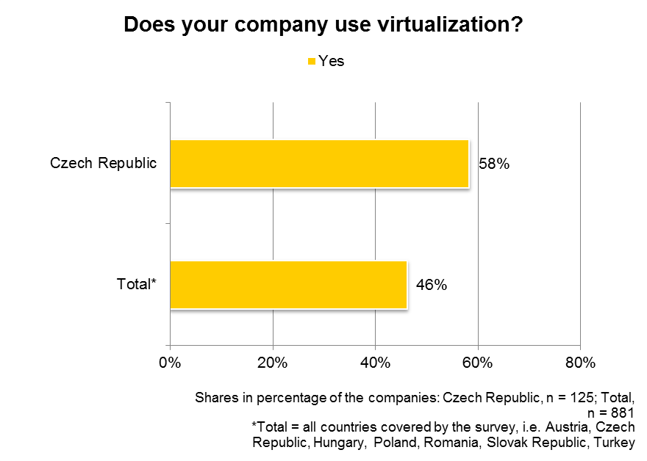
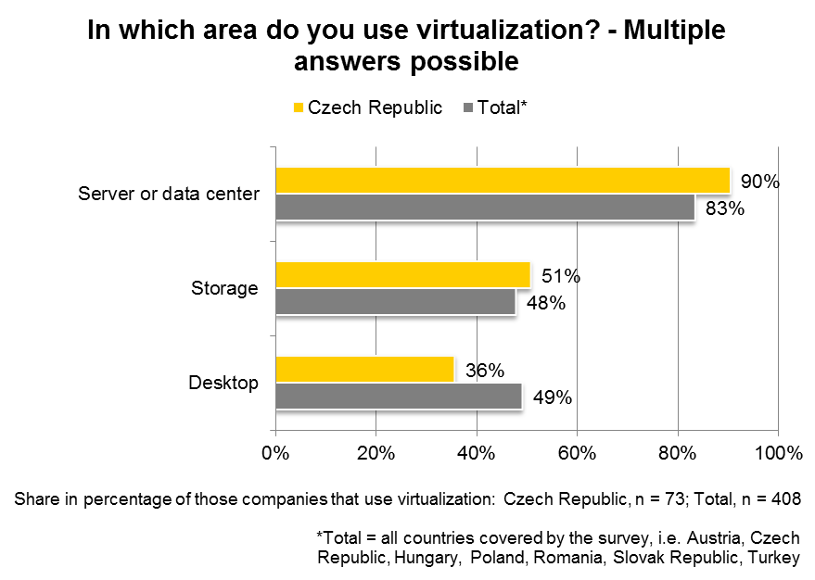
Vysoká míra virtualizace v České republice
Využití virtualizace o 12 % vyšší oproti průměru.
Virtualizace serverů a datových center je poměrně běžná.

Slide 19
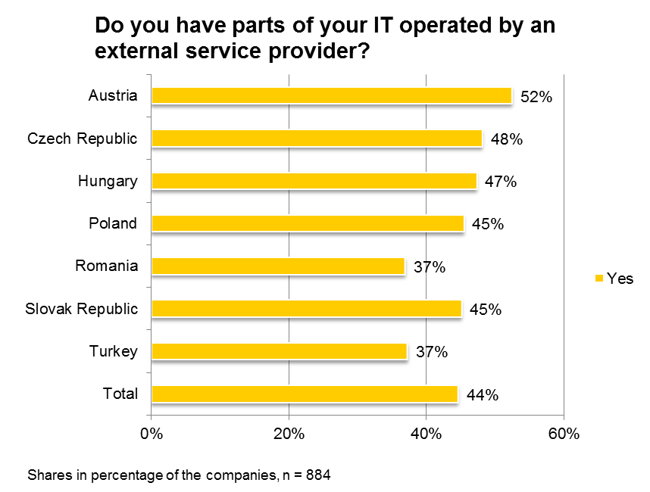
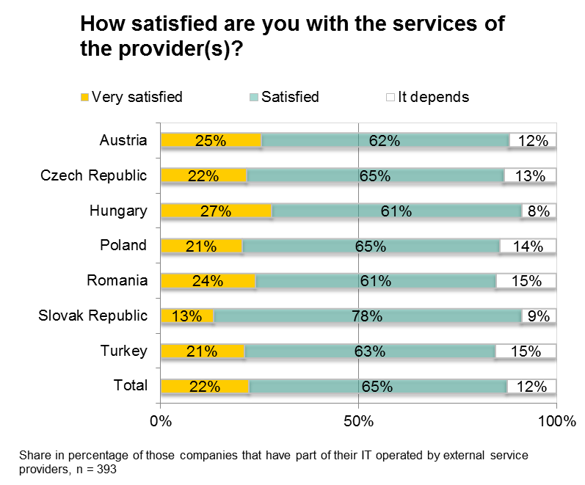
Outsourcing
Česká republika je na druhém místě za Rakouskem.
Celková spokojenost s externími partnery je dobrá (22 % je velmi spokojeno).

Slide 20
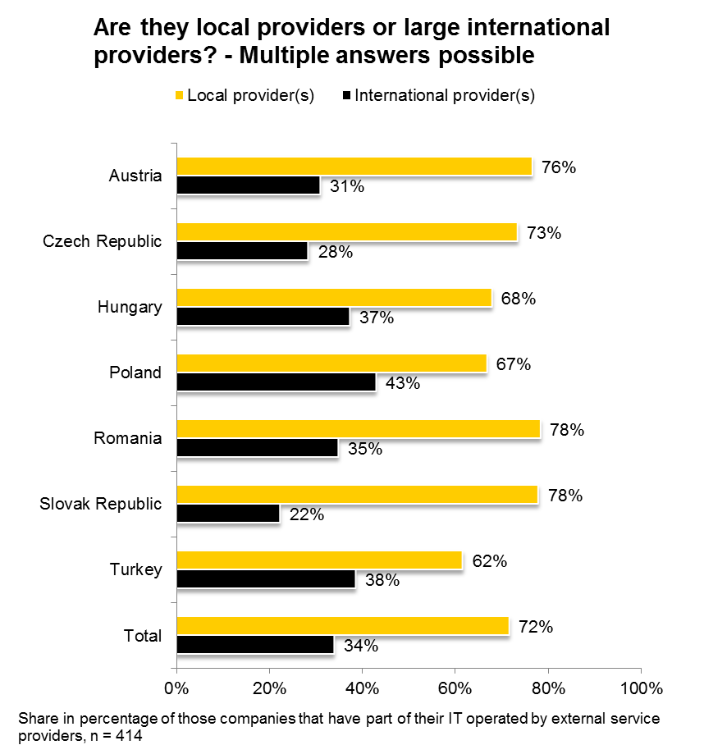
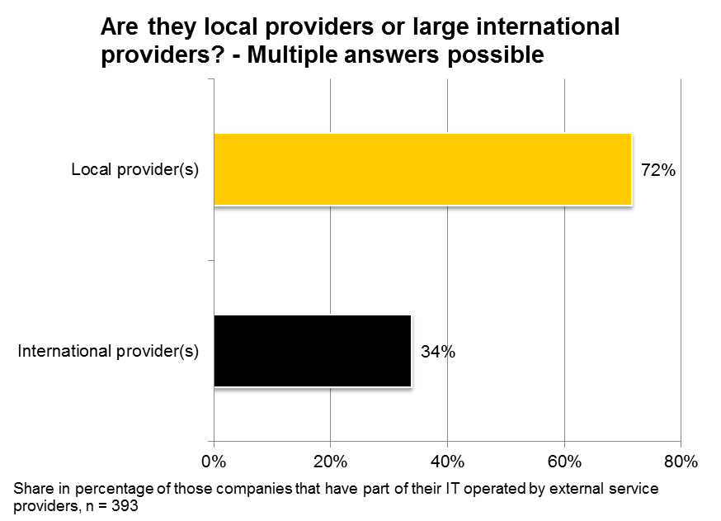
Outsourcing: Trhu dominují místní poskytovatelé
Téměř ¾ firem využívají pro outsourcing místní partnery.
Pouze velké firmy mají vyšší podíl mezinárodních poskytovatelů.

Slide 21
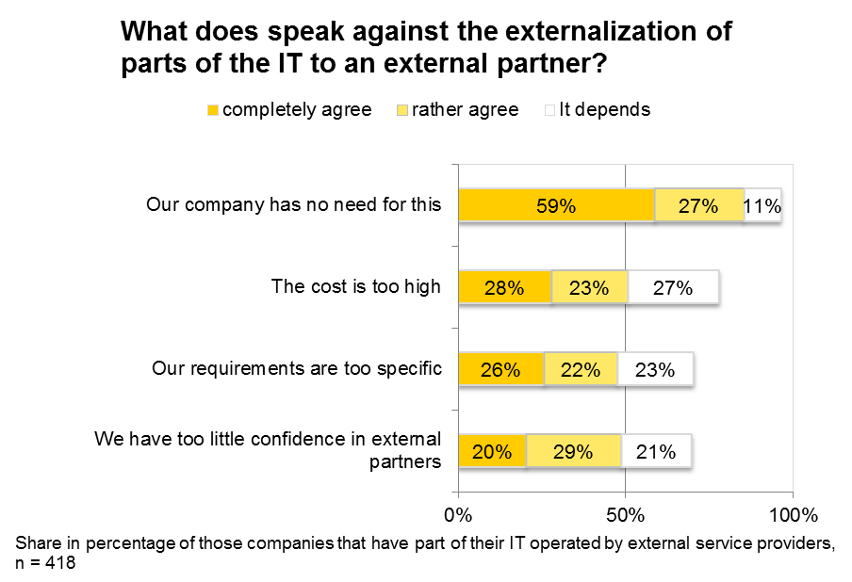
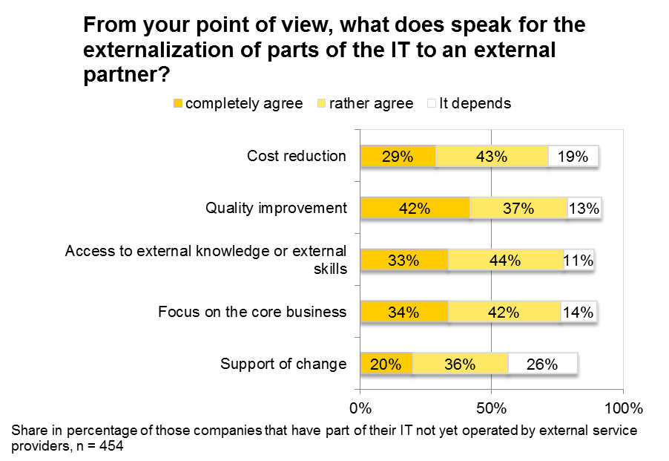
Outsourcing: Největším přínosem zvyšování kvality
Většina firem stále nevidí celkové výhody outsourcingu.
Zlepšování kvality je důležitější než snižování nákladů.

Slide 22
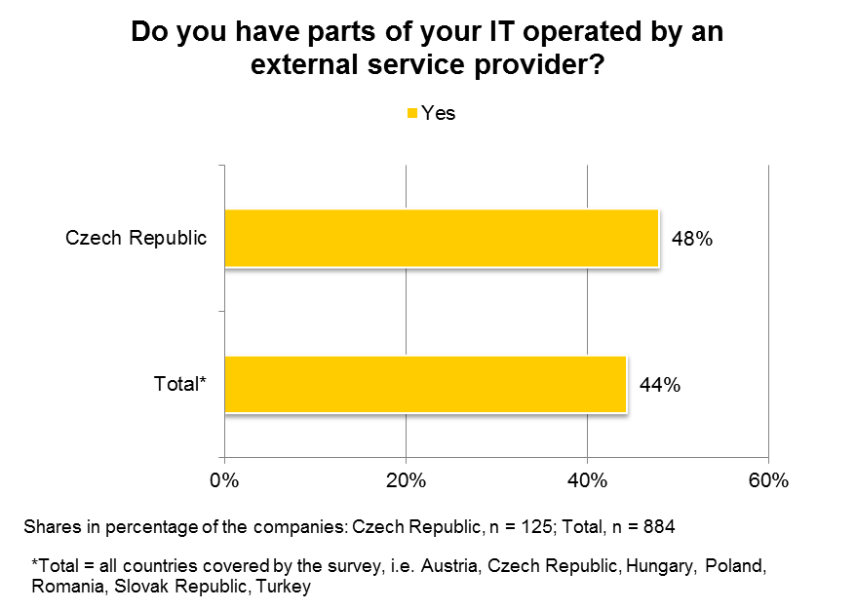
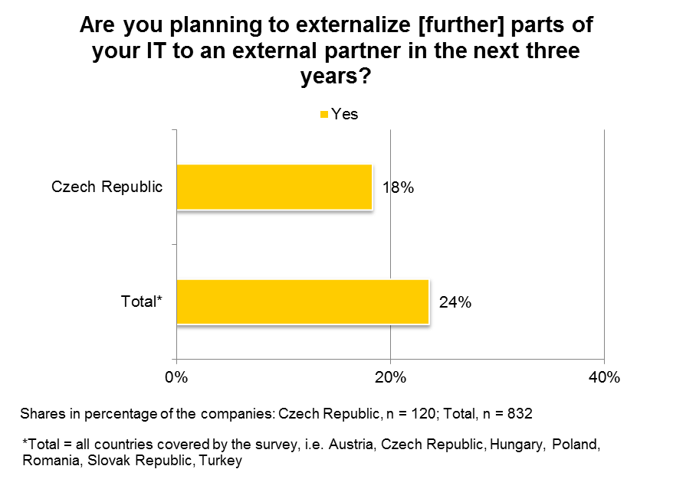
Česká republika: Outsourcing nad průměrem
Současná situace je nadprůměrná.
Trend outsourcingu se zpomaluje.

Slide 23
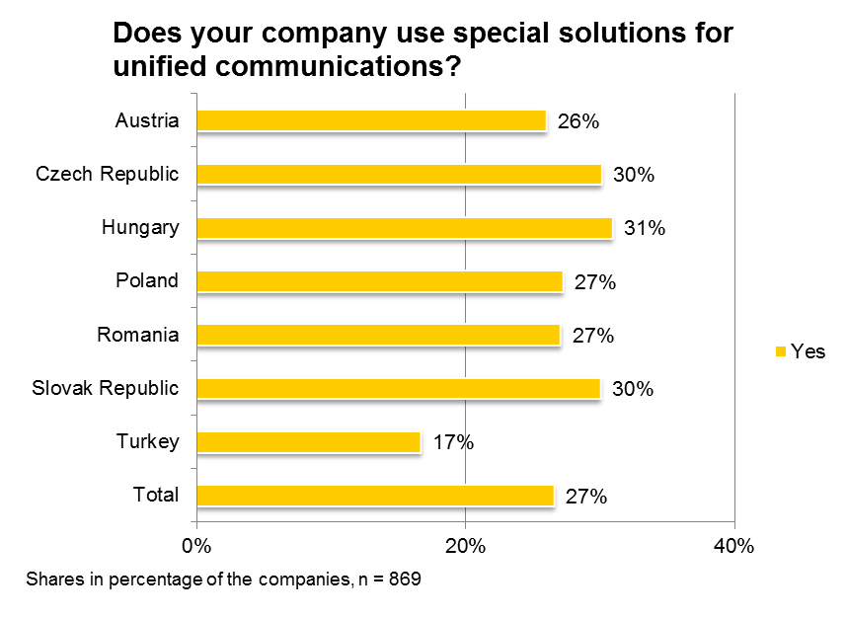
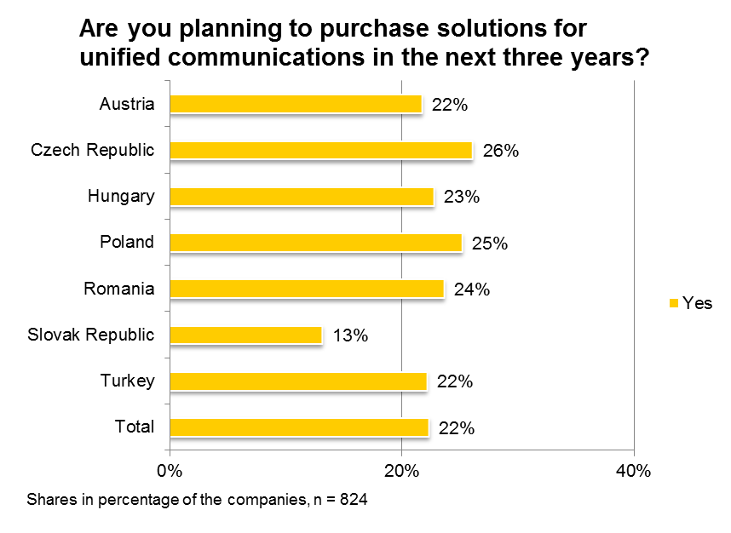
Unified Communications
České firmy jsou na špičce (penetrace vyšší než průměr)
... a také v budoucnu zůstanou (předpovědi pro příští tři roky optimističtější než v ostatních zemích).

Slide 24
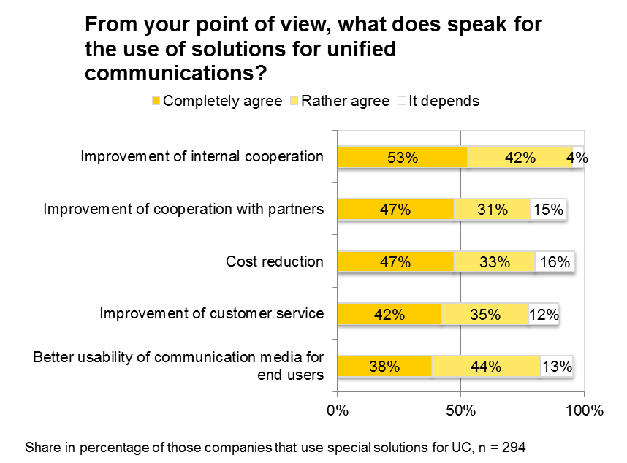
Hlavní argument pro Unified Communications
…je zlepšení vnitřní spolupráce.

Slide 25
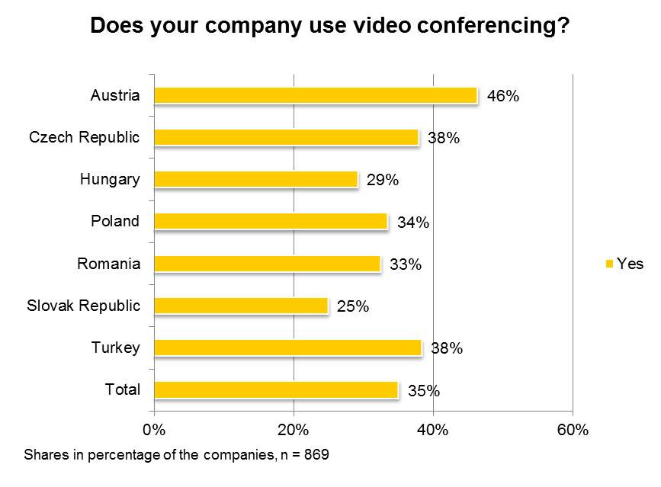
Videokonference
Nejvyšší míru používání videokonferencí má Rakousko následované Českou republikou a Tureckem (vzhledem k silné internacionalizaci ekonomiky v těchto zemích).

Slide 26
Česko: Videokonference nad průměrem
Využití videokonferencí je mírně nad mezinárodním trendem.

Slide 27
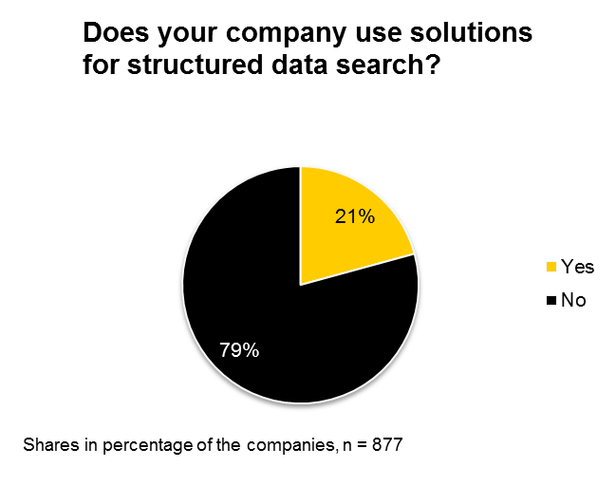
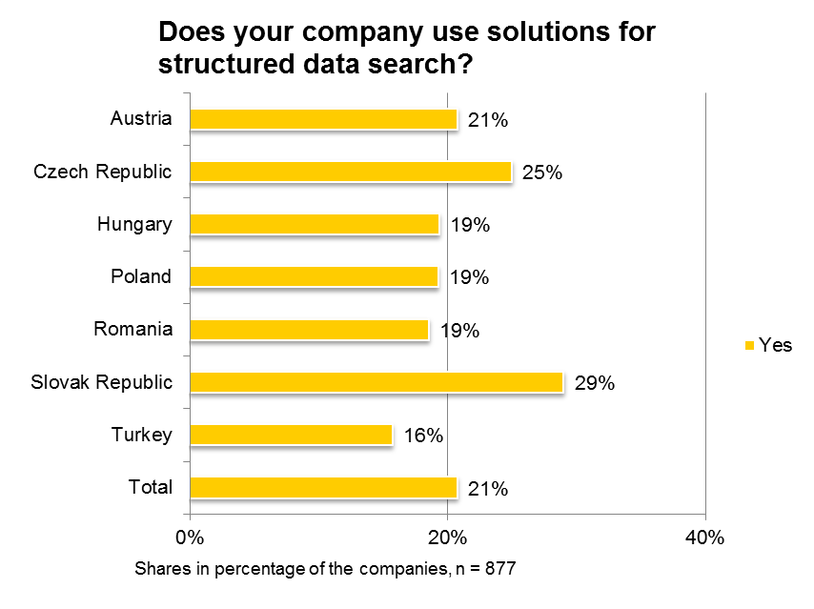
Big Data: Enterprise Search
Velký potenciál, který stále čeká na využití.
Česká republika v horním patrech pořadí.

Slide 28
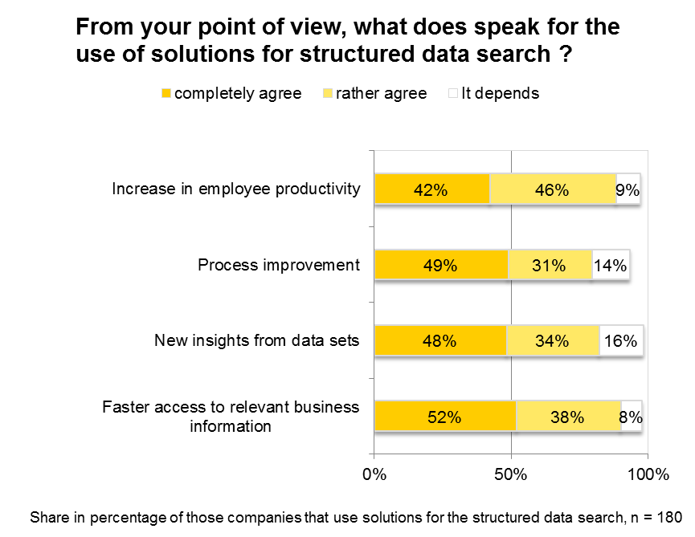
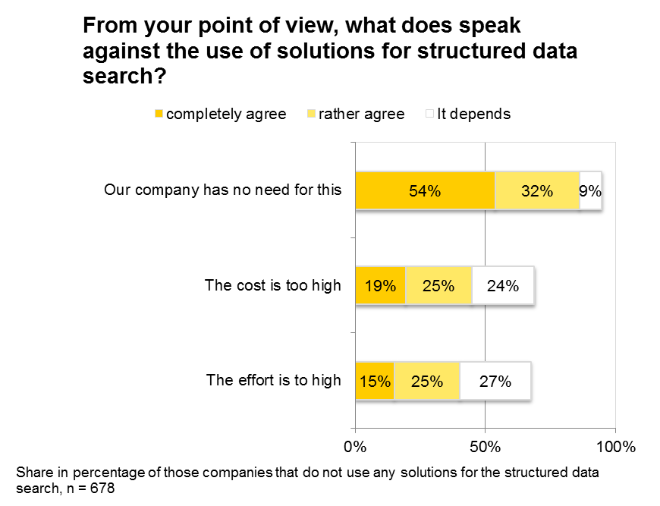
Big Data II
Hlavním argumentem pro Enterprise Search je rychlost.
Příležitosti v mnoha zemích stále nejsou zřejmé.

Slide 29
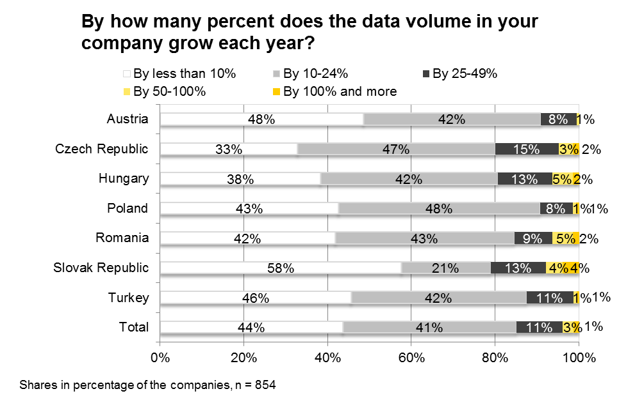
Růst objemu dat
Růst objemu dat není tak velký, jak předpokládaly jiné studie pro další trhy. 85% většina vidí tempo růstu objemu dat pod 25 %.

Slide 30
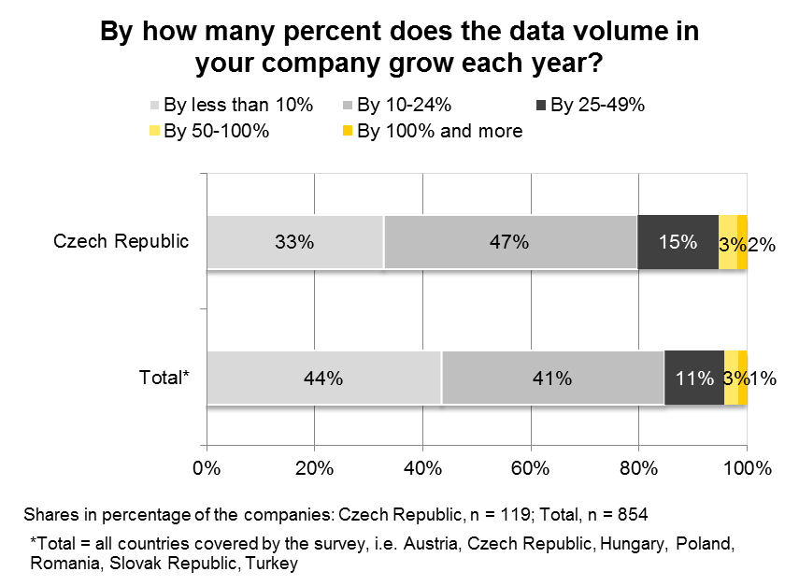
Česká republika: Objemy dat porostou
Růst objemů dat v České republice kopíruje mezinárodní vývoj. Většina předpokládá trend růstu nižší než 25 %.

Slide 31
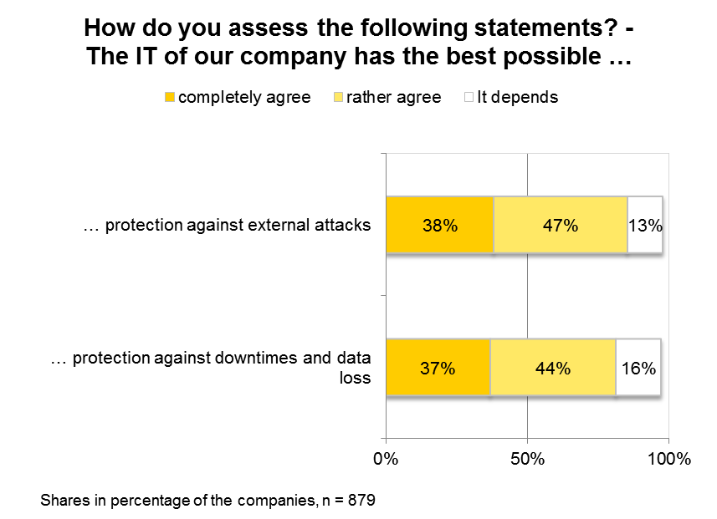
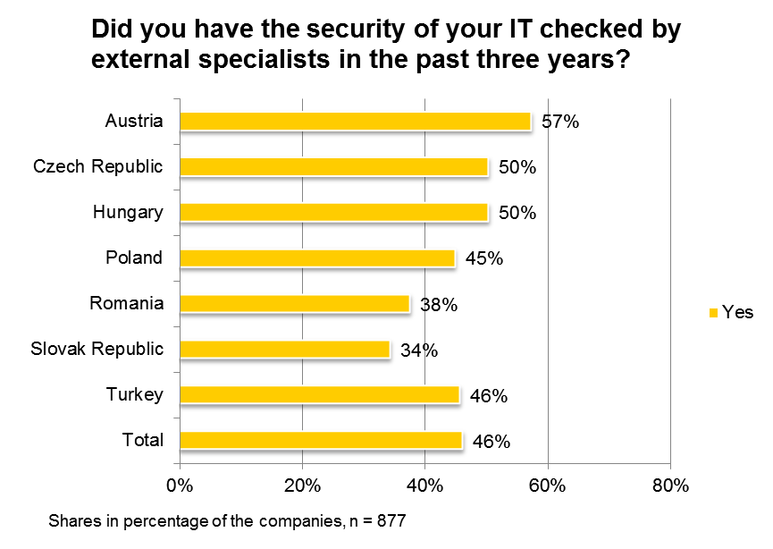
Bezpečnost
Většina firem považuje ochranu svých IT systémů za dobrou.
Externí bezpečnostní audity stále nejsou běžné.

Slide 32
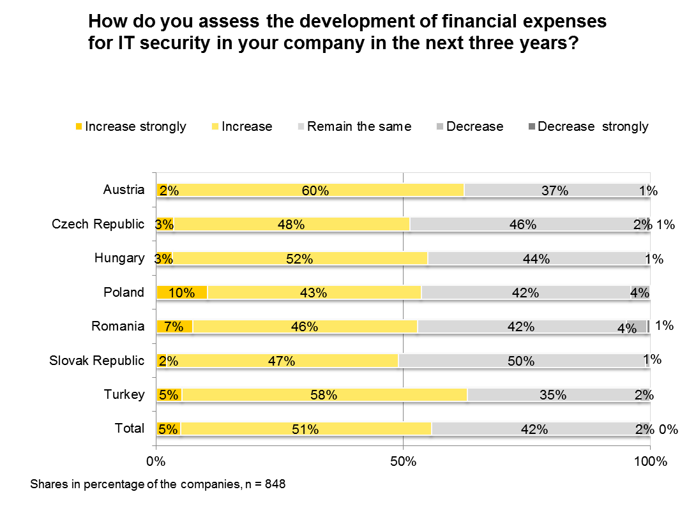
Rozpočty na bezpečnost
56% zvýší v následujících třech letech svůj bezpečnostní rozpočet. Česká republika pod průměrem (51%).

Slide 33
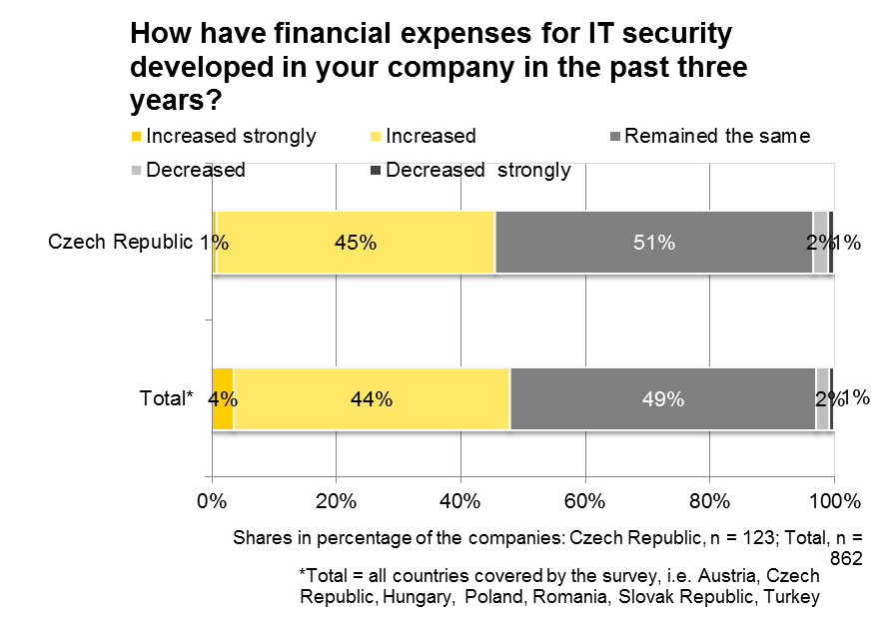
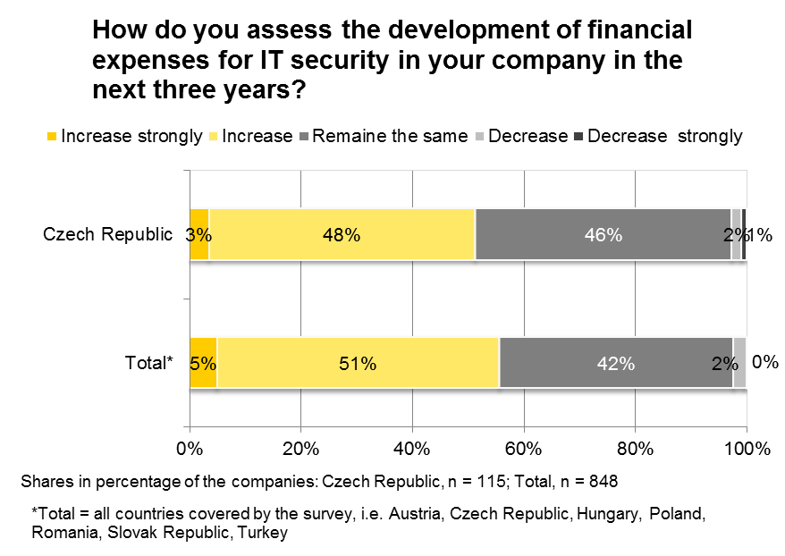
Česká republika: Bezpečnostní rozpočet v minulosti a budoucnosti
Česká republika následuje mezinárodní trend, je však pod průměrem.

Slide 34
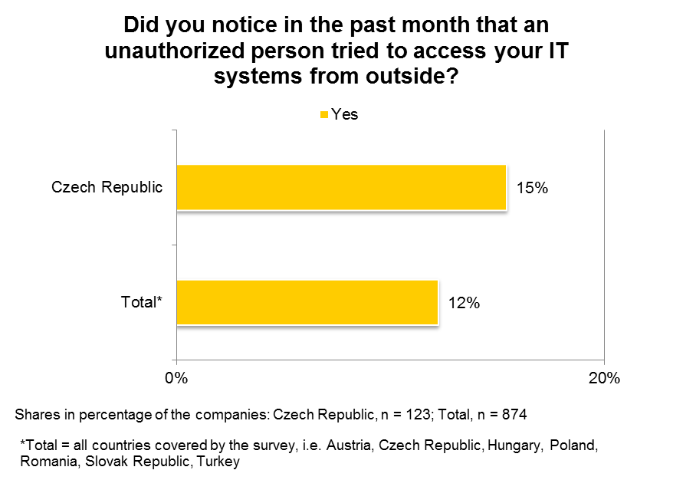
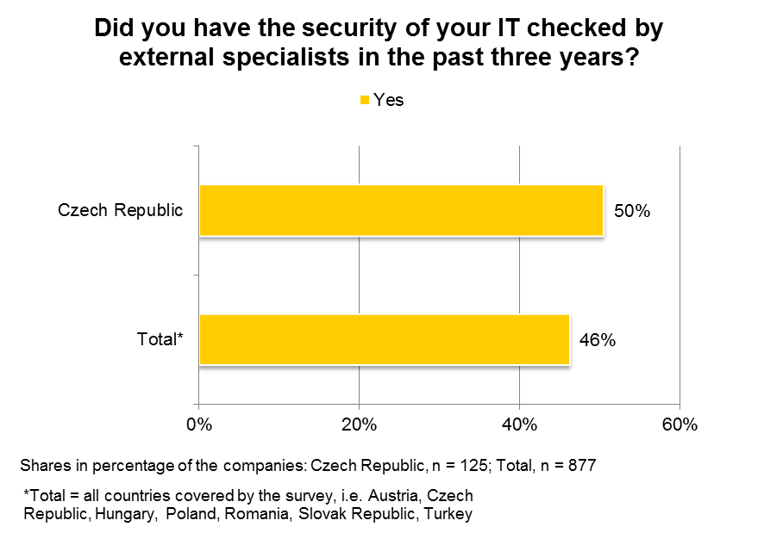
Česká republika: vyšší citlivost na témata související s bezpečností
Zaznamenáno více vnějších útoků.
Počet bezpečnostních auditů je nadprůměrný.

Slide 35
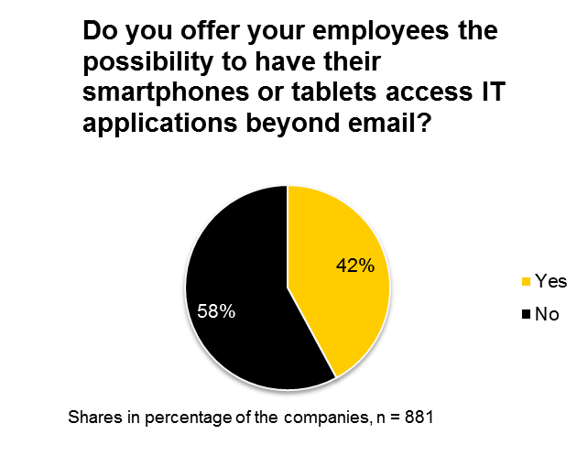
Mobilita / Přines si své vlastní zařízení (BYOD)
Stále existuje potenciál
Velké rozdíly mezi jednotlivými trhy
Omezeno na velmi malou skupinu zaměstnanců

Slide 36
Mobilita / BYOD II
„Není třeba“ může být interpretováno jako „procesy a struktury ještě nejsou připraveny na tato řešení“.
„Zvládání každodenních úkolů“ je hlavním argumentem pro zavedení BYOD.

Slide 37
Mobilita / BYOD III
Rumunsko je pro BYOD země budoucnosti. Česká republika je ohledně budoucnosti poměrně zdrženlivá.

Slide 38
Česká republika: Více než 50 % firem nabízí BYOD
Současná situace vysoce nad průměrem.
BYOD nad průměrem.

Slide 39
Celkové výsledky Hodnocení Kapsch – trendy a výzvy v ICT

Slide 40
Žebříček Kapsch pro střední a východní Evropu
Klíčové ukazatele vybraných témat ICT podle jednotlivých zemí
Procento pozitivních prohlášení
Žebříček
Výsledky:
Index tržní připravenosti (= současný stav)
Index vývoje na trhu ICT technologií (= budoucí vývoj)

Slide 41
Současná situace: Výkon ICT v jednotlivých zemích

Slide 42
Předpověď: čeští IT manažeři jsou zdrženliví

Slide 43
Srovnání globální konkurenceschopnosti
Index globální konkurenceschopnosti (Maximální hodnota = 7)
 | GCI skóre | Základní požadavky (Instituce, infrastruktura,…) | Výkonnostní akcelerátory (Vzdělání, technologická připravenost,…) | Inovace & sofistikované faktory (Obchodní propracovanost, inovace…)
Rakousko | 5,20 | 5,60 | 5,00 | 5,10
Polsko | 4,50 | 4,70 | 4,60 | 3,70
Turecko | 4,50 | 4,80 | 4,40 | 3,90
Česká rep. | 4,40 | 4,80 | 4,50 | 4,10
Maďarsko | 4,20 | 4,60 | 4,30 | 3,60
Rumunsko | 4,10 | 4,30 | 4,10 | 3,30
Slovensko | 4,10 | 4,60 | 4,30 | 3,50
Zdroj:
Global Competitiveness Report 2013 – 2014

Slide 44
Shrnutí a závěry

Slide 45
ICT trendy a výzvy v regionu CEE a Turecku
Rozpočty
ICT průmysl vykazuje stabilní tempo růstu a etabluje se jako motor celkového ekonomického rozvoje regionu.
Rozvíjející se ekonomiky mají podle aktuálních trendů podobnou nebo vyšší míru růstu v oblasti ICT.
Outsourcing
Trhu dominují místní poskytovatelé.
Cloud & Virtualizace
Pouze 27 % organizací využívá cloudové služby, 46 % ale využívá virtualizaci.
Spolupráce
Využívání Unified Communications a videokonferencí vykazuje silné regionální rozdíly

Slide 46
ICT trendy a výzvy v regionu CEE a Turecku
Big Data
Pouze 21 % firem využívá potenciál Enterprise Search.
Bezpečnost
Externí audity stále nejsou běžné.
Finanční výdaje v příštích třech letech významně porostou.
Mobilita
Pouze menšině zaměstnanců je povolen přístup k mobilním firemním aplikacím.
Rumunsko je zemí budoucnosti v oblasti BYOD.

Slide 47
Kapsch BusinessCom – Závěry
Maximální blízkost k zákazníkům: 1. Následovat zákazníka (v regionu střední a východní Evropy) a 2. silná lokální přítomnost a spolupráce s místními partnery s využitím best practise modelů
Použití nejlepších možných technologií: Partnerství s předními světovými dodavateli technologií
Bezpečnost je komplexní věc, kterou je třeba rozšiřovat ve všech oblastech (zejména s řešeními pro mobility a spolupráci)
Cloud / Sdílená infrastruktura: Výhody zatím nejsou dostatečně patrné (správa dat v Evropě, škálovatelnost, transparentní a flexibilní nákladová struktura)
Enterprise Search: Neobjevené poklady, potenciál inteligentního/efektivního využití dosud neobjeven.
Mobilita: Důležitější než technologie jsou procesy.
Spolupráce: Často probíhá prostřednictvím spotřebního zboží. Bezpečná podniková řešení mají co dohánět.

Slide 48
Závěry pro aktivity v České republice
Hlavní strategie KBC v CZ pro další roky:
poskytování profesionálních IT služeb a podpory,
dodávky datových úložišť a s tím spojených služeb,
budování datových center a síťové infrastruktury.
Vnímáme přesun z klasické technologie koncových stanic na mobilní platformu a tyto produkty a služby budeme nabízet zákazníkům.

Slide 49
Kapsch BusinessCom v České republice
Klíčoví partneři na trhu – etablovaní vendoři:
EMC,
DELL,
HP,
IBM,
CISCO,
AVAYA,
VMWARE,
CITRIX,
MICROSOFT.

Slide 50
Děkujeme!

